Slide 1
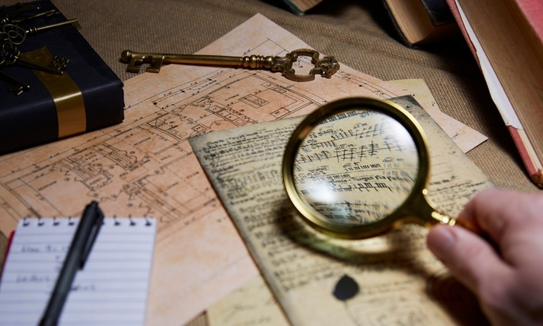

Campus St Félix-La Salle
1/27
Système Escape Game 13ème Porte
13/03
Joshua PINNEAU
BTS SN2

Slide 2

Campus St Félix-La Salle
Présentation de l’entreprise
2/27
Introduction
Présentation de l’entreprise
Renseignements juridiques
Dénomination | LA 13EME PORTE
Adresse | 1 Rue du Nouveau Bele – 44470 Carquefou
Activité | Autres activités récréatives et de loisirs
Forme juridique | S.A.S.U par actions simplifiée à associé unique
Capital Social | 100,00€
Présentation de l’installation
Présentation du projet
Présentation du matériel
Diagrammes
Diagramme de cas d’utilisation
Diagramme d’exigences
Diagramme de Gantt
Mes tâches
Arduino
Méssage I2C
Échiquier
Lion basculant
Élément TERRE
Appli Web
Partie Réseau
Effet Hall

Slide 3
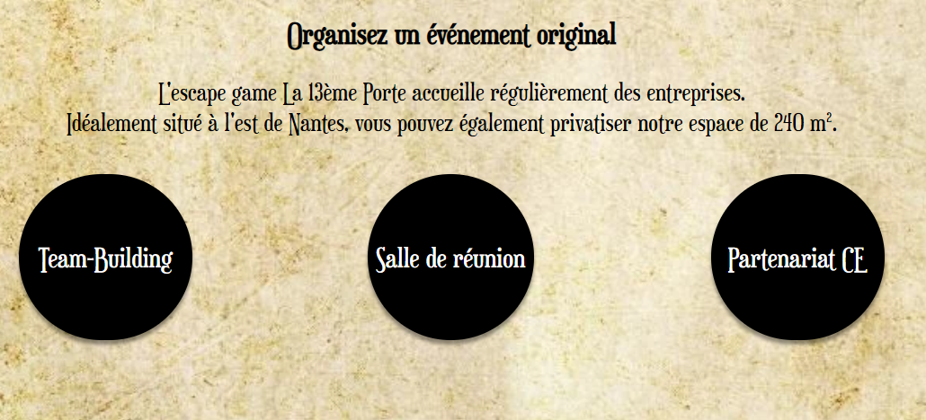
Campus St Félix-La Salle
Présentation de l’entreprise
2/27
Introduction
Présentation de l’entreprise
Présentation de l’installation
Présentation du projet
Présentation du matériel
Diagrammes
Diagramme de cas d’utilisation
Diagramme d’exigences
Diagramme de Gantt
Mes tâches
Arduino
Méssage I2C
Échiquier
Lion basculant
Élément TERRE
Appli Web
Partie Réseau
Effet Hall

Slide 4
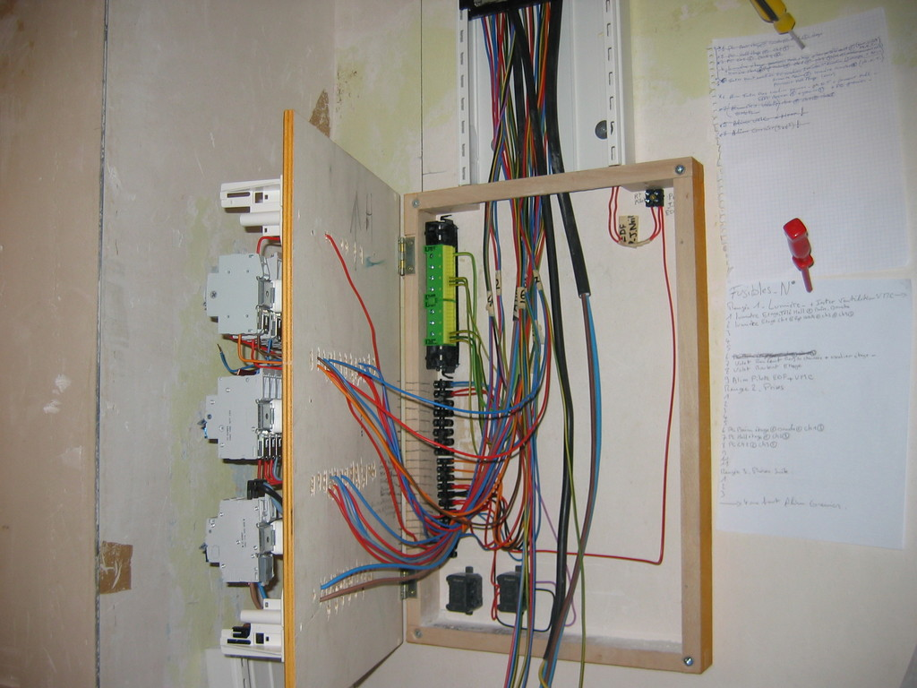
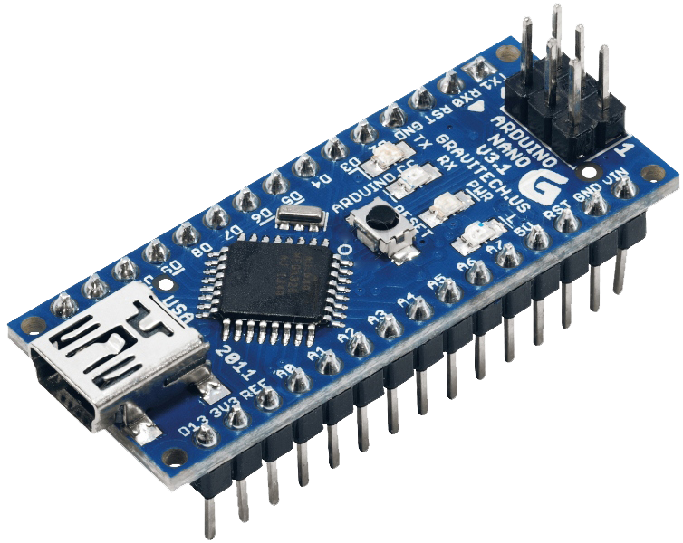
Campus St Félix-La Salle
Présentation de l’installation
3/27
Introduction
Présentation de l’entreprise
Présentation de l’installation
Présentation du projet
Présentation du matériel
Diagrammes
Diagramme de cas d’utilisation
Diagramme d’exigences
Diagramme de Gantt
Mes tâches
Arduino
Méssage I2C
Échiquier
Lion basculant
Élément TERRE
Appli Web
Partie Réseau
Effet Hall

Slide 5
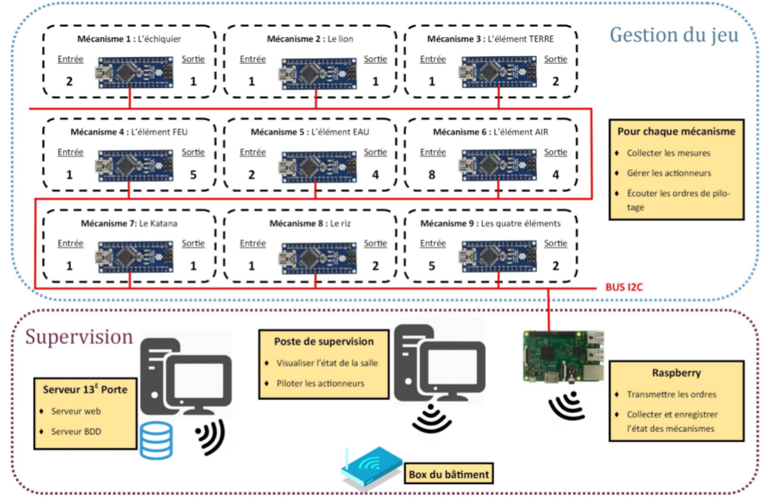
Campus St Félix-La Salle
Présentation du Projet
4/27
Introduction
Présentation de l’entreprise
Présentation de l’installation
Présentation du projet
Présentation du matériel
Diagrammes
Diagramme de cas d’utilisation
Diagramme d’exigences
Diagramme de Gantt
Mes tâches
Arduino
Méssage I2C
Échiquier
Lion basculant
Élément TERRE
Appli Web
Partie Réseau
Effet Hall

Slide 6
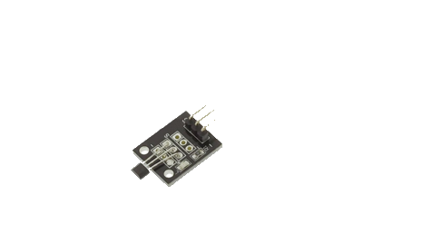
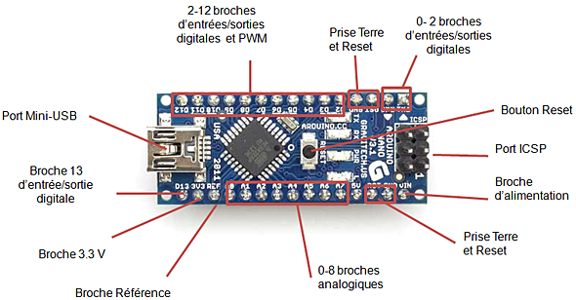
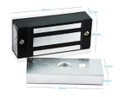
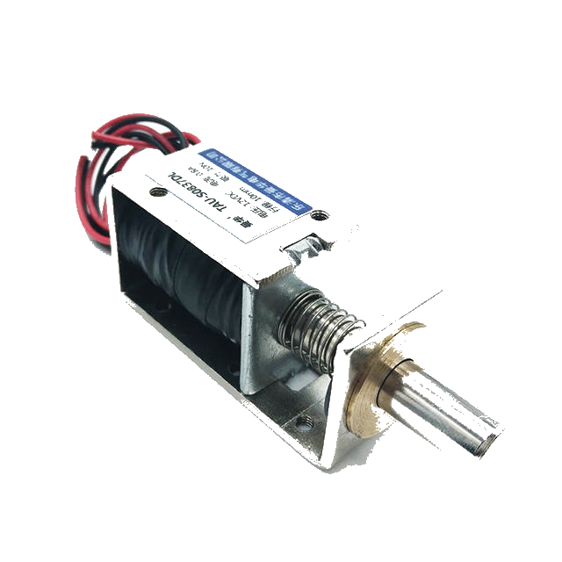
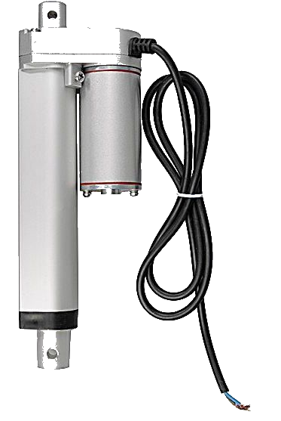
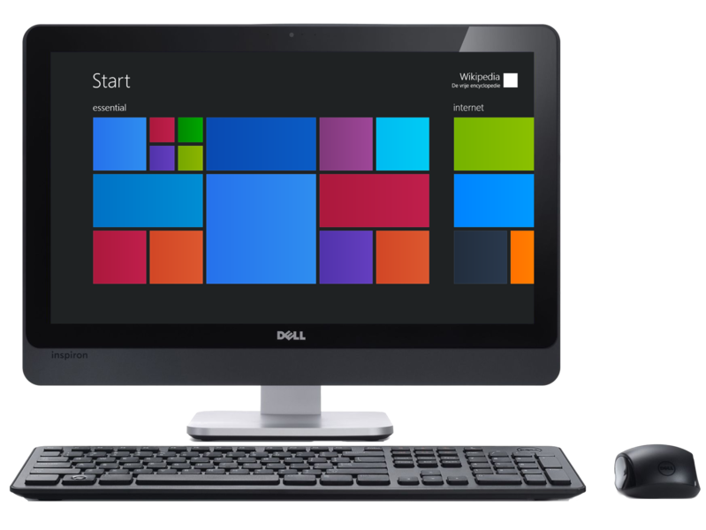
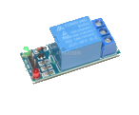
Campus St Félix-La Salle
Présentation du matériel
5/27
Introduction
Présentation de l’entreprise
Présentation de l’installation
Présentation du projet
Présentation du matériel
Capteur à effet Hall
Diagrammes
Verrou magnétique
Diagramme de cas d’utilisation
Diagramme d’exigences
Arduino nano
Diagramme de Gantt
Mes tâches
Arduino
Méssage I2C
Échiquier
Lion basculant
Élément TERRE
Relais
Appli Web
Solénoïde
Actionneur linéaire
Partie Réseau
Effet Hall
Ordinateur

Slide 7

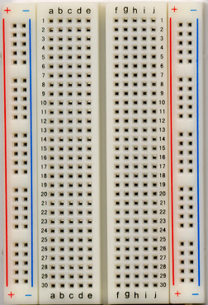
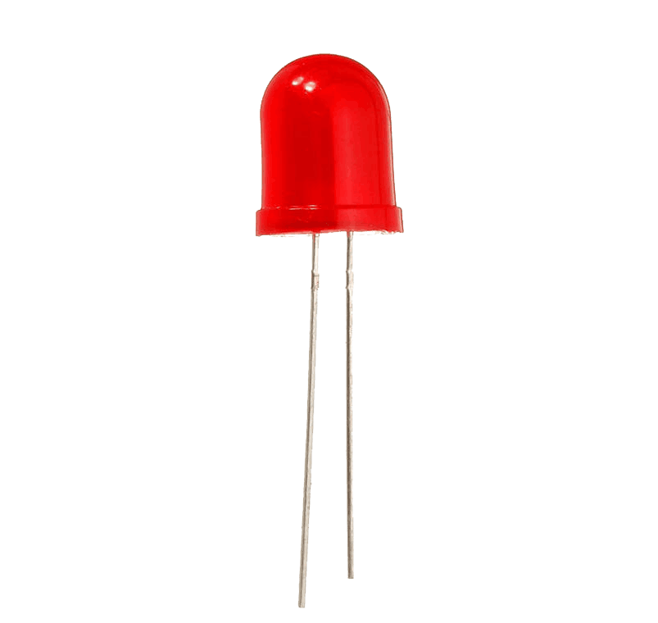
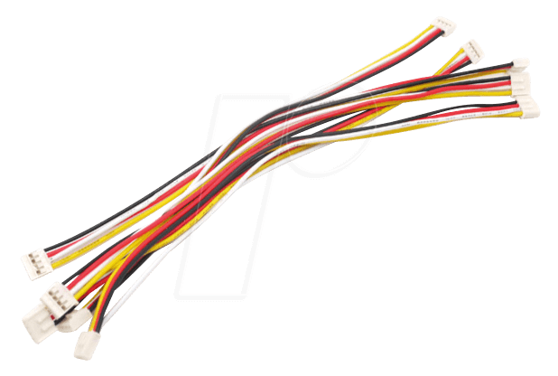
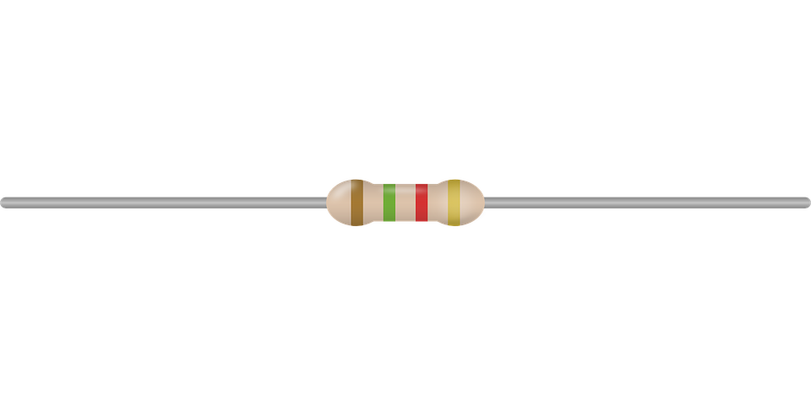

Campus St Félix-La Salle
Présentation du matériel
5/27
Introduction
Présentation de l’entreprise
Présentation de l’installation
Présentation du projet
Présentation du matériel
Diagrammes
Capteur à effet Hall
Platine d’essai
Diagramme de cas d’utilisation
Diagramme d’exigences
Arduino Uno
Diagramme de Gantt
Mes tâches
Arduino
Méssage I2C
Échiquier
Lion basculant
LED + Resistance
Élément TERRE
Appli Web
Partie Réseau
Effet Hall
Ordinateur
Câbles
Aimant

Slide 8
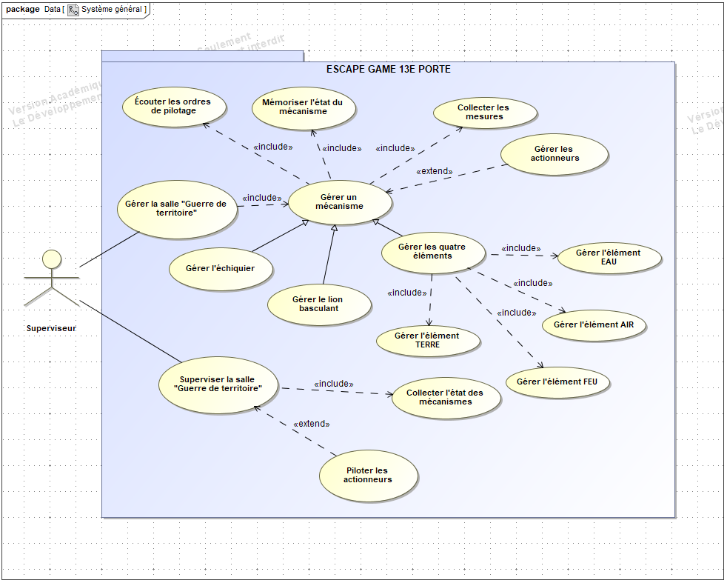
Diagramme de cas d’utilisation
Campus St Félix-La Salle
6/27
Introduction
Présentation de l’entreprise
Présentation de l’installation
Présentation du projet
Présentation du matériel
Diagrammes
Diagramme de cas d’utilisation
Diagramme d’exigences
Diagramme de Gantt
Mes tâches
Arduino
Méssage I2C
Échiquier
Lion basculant
Élément TERRE
Appli Web
Partie Réseau
Effet Hall

Slide 9
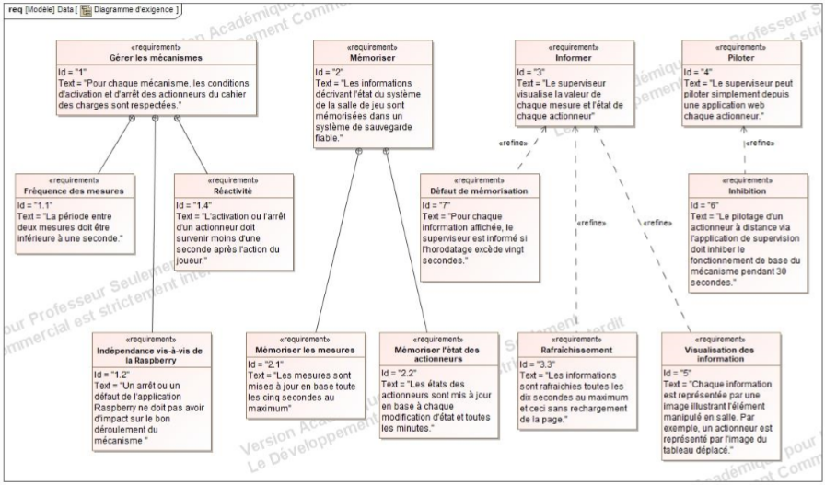
Diagramme d’exigences
Campus St Félix-La Salle
7/27
Introduction
Présentation de l’entreprise
Présentation de l’installation
Présentation du projet
Présentation du matériel
Diagrammes
Diagramme de cas d’utilisation
Diagramme d’exigences
Diagramme de Gantt
Mes tâches
Arduino
Méssage I2C
Échiquier
Lion basculant
Élément TERRE
Appli Web
Partie Réseau
Effet Hall

Slide 10
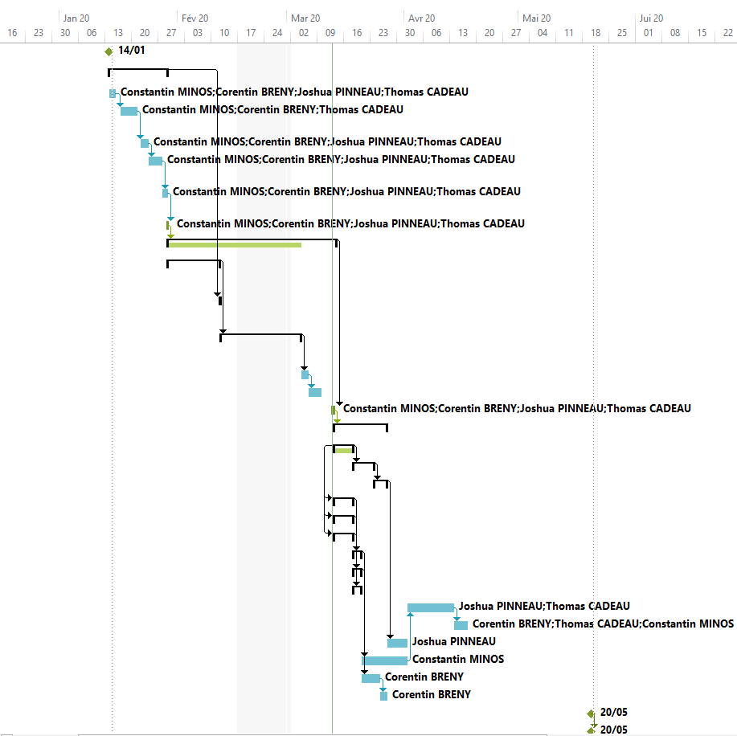
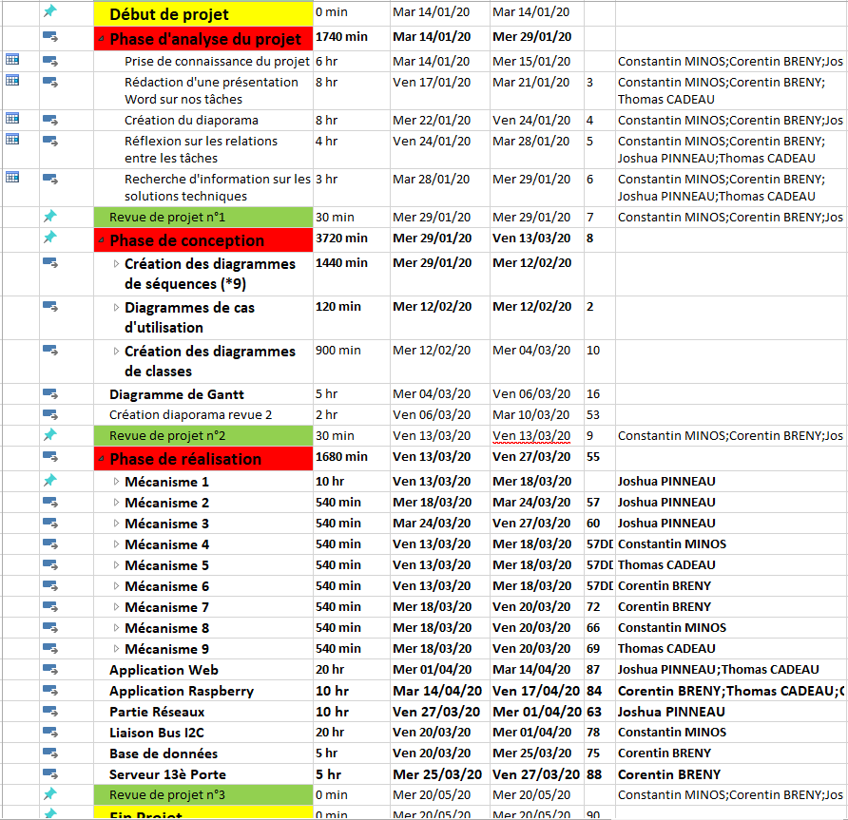
Diagramme de Gantt
Campus St Félix-La Salle
8/27
Introduction
Présentation de l’entreprise
Présentation de l’installation
Présentation du projet
Présentation du matériel
Diagrammes
Diagramme de cas d’utilisation
Diagramme d’exigences
Diagramme de Gantt
Mes tâches
Arduino
Méssage I2C
Échiquier
Lion basculant
Élément TERRE
Appli Web
Partie Réseau
Effet Hall

Slide 11
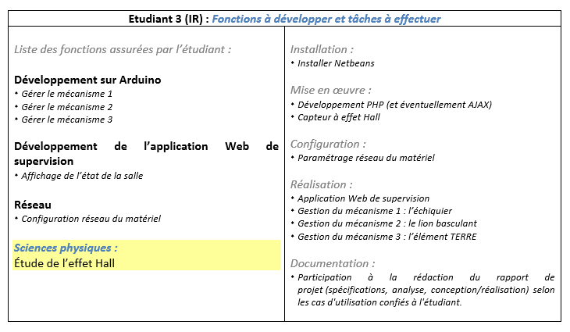
Mes tâches
Campus St Félix-La Salle
9/27
Introduction
Présentation de l’entreprise
Présentation de l’installation
Présentation du projet
Présentation du matériel
Diagrammes
Diagramme de cas d’utilisation
Diagramme d’exigences
Diagramme de Gantt
Mes tâches
Arduino
Méssage I2C
Échiquier
Lion basculant
Élément TERRE
Appli Web
Partie Réseau
Effet Hall

Slide 12
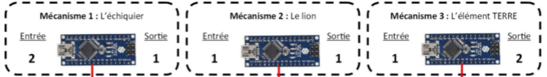
Programmation Arduino
Campus St Félix-La Salle
10/27
Introduction
Présentation de l’entreprise
Présentation de l’installation
Présentation du projet
Présentation du matériel
Diagrammes
Diagramme de cas d’utilisation
Diagramme d’exigences
Diagramme de Gantt
Mes tâches
Arduino
Méssage I2C
Échiquier
Lion basculant
Élément TERRE
Appli Web
Partie Réseau
Effet Hall

Slide 13
Mécanisme n°1 : L’Échiquier
Campus St Félix-La Salle
12/27
Entrées :
● E1
Type de capteur : Capteur effet Hall
Référence : Capteur à effet Hall A3144
Signal : Numérique
Voltage : 0-5V
Entrées :
● E2
Type de capteur : Capteur effet Hall
Référence : Capteur à effet Hall A3144
Signal : Numérique
Voltage : 0-5V
Introduction
Présentation de l’entreprise
Présentation de l’installation
Présentation du projet
Présentation du matériel
Diagrammes
Diagramme de cas d’utilisation
S1
Rôle : Activer/désactiver un électroaimant via un relais + LED témoin sur le tableau de contrôle
Diagramme d’exigences
Diagramme de Gantt
Mes tâches
Arduino
Méssage I2C
Échiquier
Lion basculant
Condition : Si E1 et E2 sont à 1 alors activer la sortie, sinon, désactiver la sortie
Voltage : 0-5V
Élément TERRE
Appli Web
Partie Réseau
Effet Hall

Slide 14
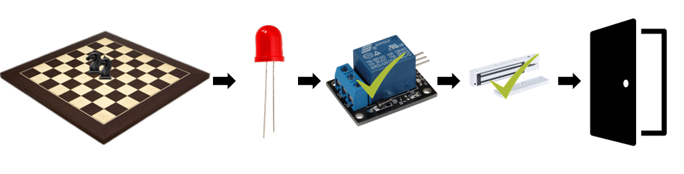
Mécanisme n°1 : L’Échiquier
Campus St Félix-La Salle
13/27
Schéma explicatif :
Introduction
Présentation de l’entreprise
Présentation de l’installation
Présentation du projet
Présentation du matériel
Diagrammes
Diagramme de cas d’utilisation
Diagramme d’exigences
Diagramme de Gantt
Mes tâches
Arduino
Méssage I2C
Échiquier
Lion basculant
Élément TERRE
Appli Web
Partie Réseau
Effet Hall

Slide 15
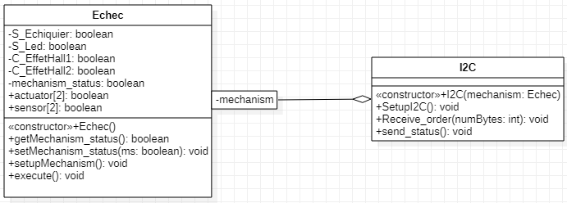
Mécanisme n°1 : L’Échiquier
Campus St Félix-La Salle
14/27
Diagramme de classe :
Introduction
Présentation de l’entreprise
Présentation de l’installation
Présentation du projet
Présentation du matériel
Diagrammes
Diagramme de cas d’utilisation
Diagramme d’exigences
Diagramme de Gantt
Mes tâches
Arduino
Méssage I2C
Échiquier
Lion basculant
Élément TERRE
Appli Web
Partie Réseau
Effet Hall

Slide 16
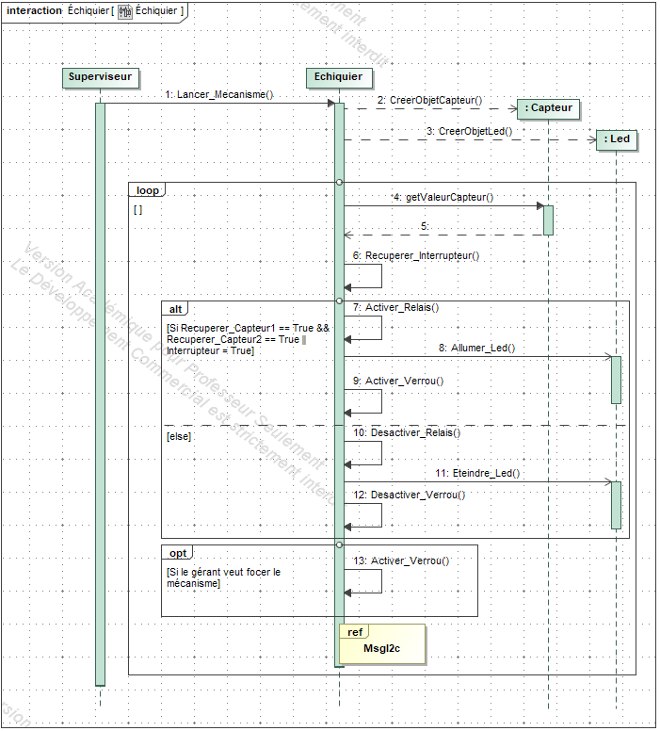
Mécanisme n°1 : L’Échiquier
Campus St Félix-La Salle
13/27
Introduction
Présentation de l’entreprise
Présentation de l’installation
Présentation du projet
Présentation du matériel
Diagrammes
Diagramme de cas d’utilisation
Diagramme d’exigences
Diagramme de Gantt
Mes tâches
Arduino
Méssage I2C
Échiquier
Lion basculant
Élément TERRE
Appli Web
Partie Réseau
Effet Hall

Slide 17
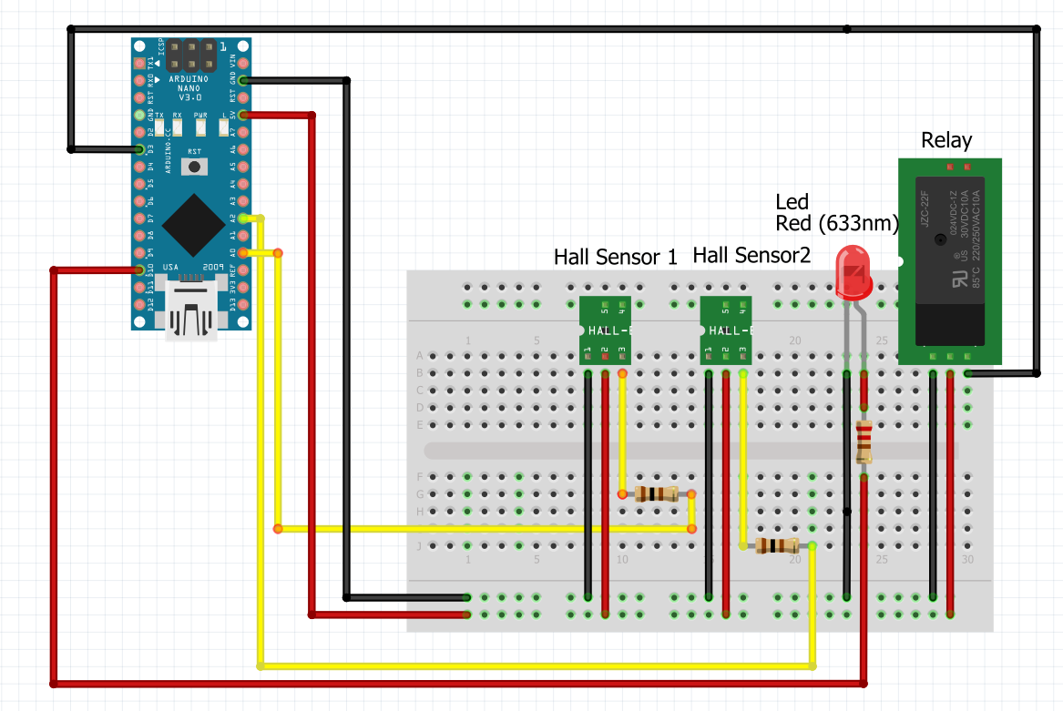
Mécanisme n°1 : L’Échiquier
Campus St Félix-La Salle
13/27
Schéma électrique :
Introduction
Présentation de l’entreprise
Présentation de l’installation
Présentation du projet
Présentation du matériel
Diagrammes
Diagramme de cas d’utilisation
Diagramme d’exigences
Diagramme de Gantt
Mes tâches
Arduino
Méssage I2C
Échiquier
Lion basculant
Élément TERRE
Appli Web
Partie Réseau
Effet Hall

Slide 18
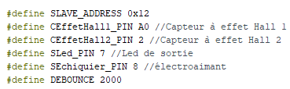
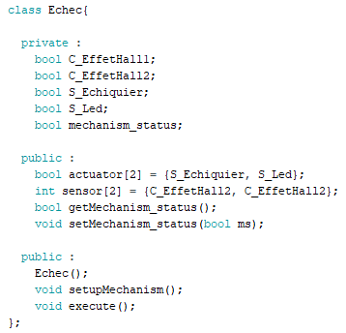
Mécanisme n°1 : L’Échiquier
Campus St Félix-La Salle
13/27
Codage Arduino :
Introduction
Présentation de l’entreprise
Présentation de l’installation
Présentation du projet
Présentation du matériel
Diagrammes
Diagramme de cas d’utilisation
Diagramme d’exigences
Diagramme de Gantt
Mes tâches
Arduino
Méssage I2C
Échiquier
Lion basculant
Élément TERRE
Appli Web
Partie Réseau
Effet Hall

Slide 19
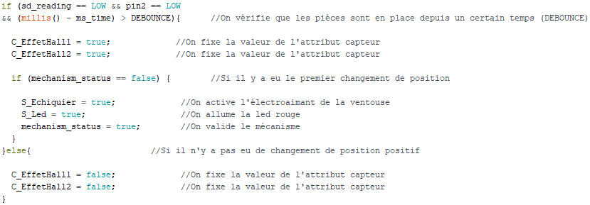
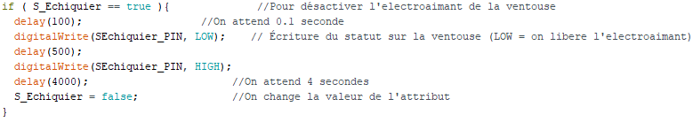
Mécanisme n°1 : L’Échiquier
Campus St Félix-La Salle
13/27
Introduction
Présentation de l’entreprise
Présentation de l’installation
Présentation du projet
Présentation du matériel
Diagrammes
Diagramme de cas d’utilisation
Diagramme d’exigences
Diagramme de Gantt
Mes tâches
Arduino
Méssage I2C
Échiquier
Lion basculant
Élément TERRE
Appli Web
Partie Réseau
Effet Hall

Slide 20
Mécanisme n°2 : Lion basculant
Campus St Félix-La Salle
15/27
Entrées :
● E1
Type de capteur : Capteur effet Hall
Référence : Capteur à effet Hall A3144
Signal : Numérique
Voltage : 0-5V
Introduction
Présentation de l’entreprise
Présentation de l’installation
Présentation du projet
Présentation du matériel
Diagrammes
Diagramme de cas d’utilisation
S1
Rôle : activer une gâche électrique (Solénoïde 12V) via un relais + LED de Contrôle
Diagramme d’exigences
Diagramme de Gantt
Mes tâches
Arduino
Condition : Si E1 est à 0 alors activer la sortie, sinon, désactiver la sortie
Voltage : 0-5V
Méssage I2C
Échiquier
Lion basculant
Élément TERRE
Relais 5V
Appli Web
Partie Réseau
Effet Hall
Solénoïde

Slide 21
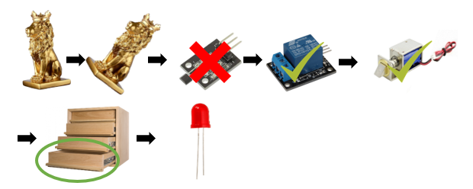
Mécanisme n°2 : Lion basculant
Campus St Félix-La Salle
17/27
Schéma explicatif :
Introduction
Présentation de l’entreprise
Présentation de l’installation
Présentation du projet
Présentation du matériel
Diagrammes
Diagramme de cas d’utilisation
Diagramme d’exigences
Diagramme de Gantt
Mes tâches
Arduino
Méssage I2C
Échiquier
Lion basculant
Élément TERRE
Appli Web
Partie Réseau
Effet Hall

Slide 22
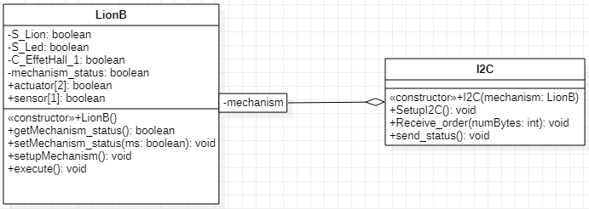
Mécanisme n°2 : Lion basculant
Campus St Félix-La Salle
17/27
Diagramme de classe :
Introduction
Présentation de l’entreprise
Présentation de l’installation
Présentation du projet
Présentation du matériel
Diagrammes
Diagramme de cas d’utilisation
Diagramme d’exigences
Diagramme de Gantt
Mes tâches
Arduino
Méssage I2C
Échiquier
Lion basculant
Élément TERRE
Appli Web
Partie Réseau
Effet Hall

Slide 23
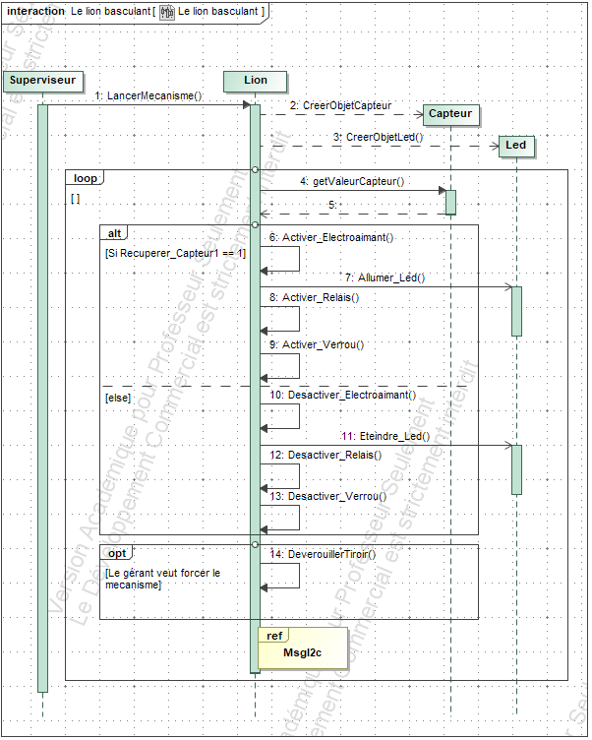
Mécanisme n°2 : Lion basculant
Campus St Félix-La Salle
16/27
Introduction
Présentation de l’entreprise
Présentation de l’installation
Présentation du projet
Présentation du matériel
Diagrammes
Diagramme de cas d’utilisation
Diagramme d’exigences
Diagramme de Gantt
Mes tâches
Arduino
Méssage I2C
Échiquier
Lion basculant
Élément TERRE
Appli Web
Partie Réseau
Effet Hall

Slide 24
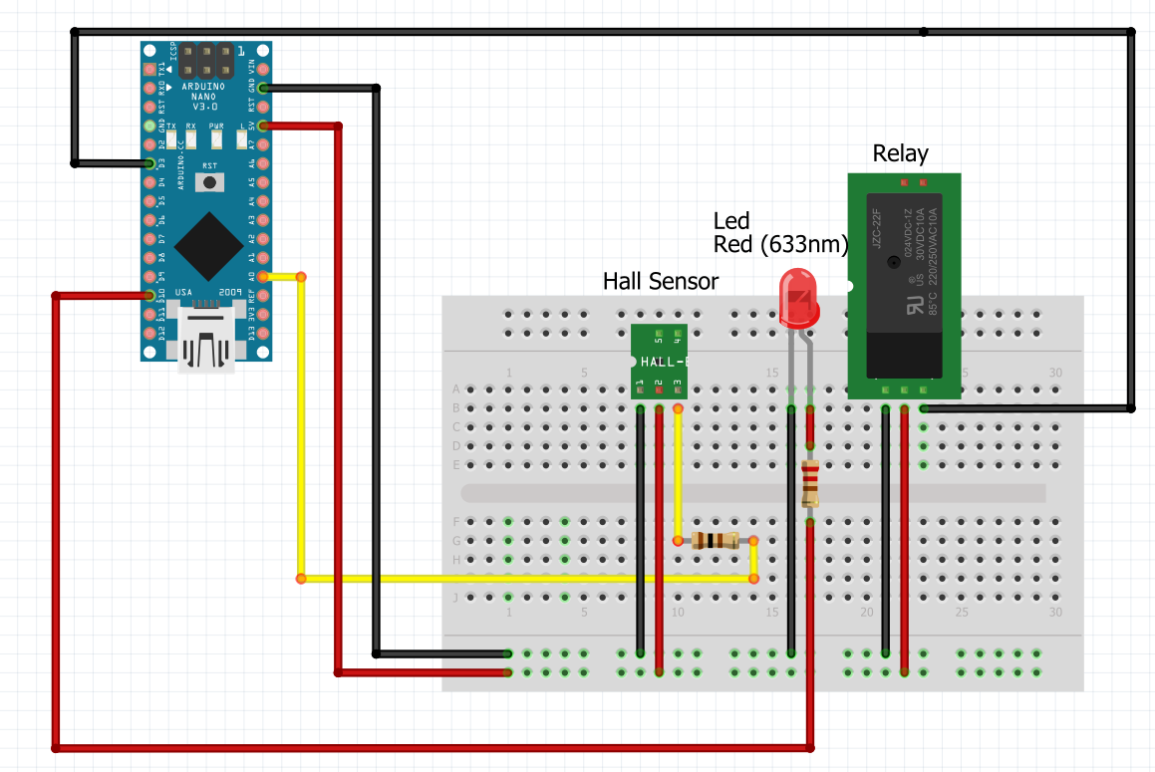
Mécanisme n°2 : Lion basculant
Campus St Félix-La Salle
16/27
Schéma électrique :
Introduction
Présentation de l’entreprise
Présentation de l’installation
Présentation du projet
Présentation du matériel
Diagrammes
Diagramme de cas d’utilisation
Diagramme d’exigences
Diagramme de Gantt
Mes tâches
Arduino
Méssage I2C
Échiquier
Lion basculant
Élément TERRE
Appli Web
Partie Réseau
Effet Hall

Slide 25
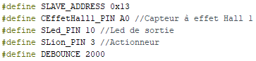
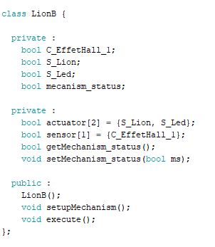
Mécanisme n°2 : Lion basculant
Campus St Félix-La Salle
16/27
Codage Arduino :
Introduction
Présentation de l’entreprise
Présentation de l’installation
Présentation du projet
Présentation du matériel
Diagrammes
Diagramme de cas d’utilisation
Diagramme d’exigences
Diagramme de Gantt
Mes tâches
Arduino
Méssage I2C
Échiquier
Lion basculant
Élément TERRE
Appli Web
Partie Réseau
Effet Hall

Slide 26
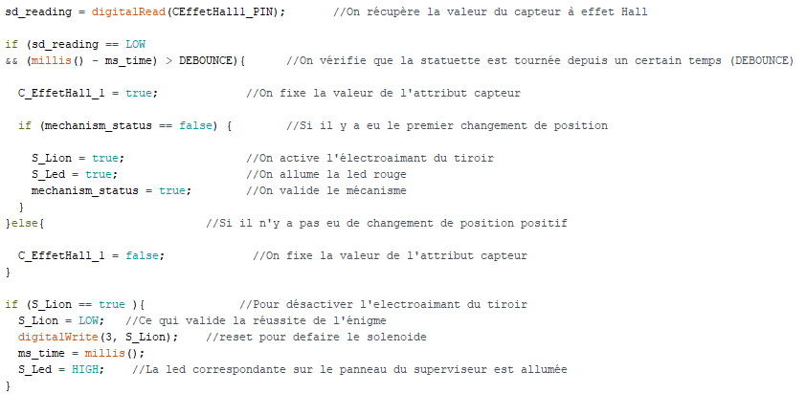
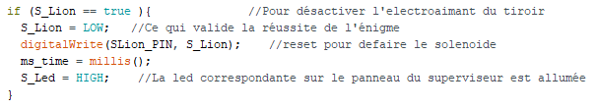
Mécanisme n°2 : Lion basculant
Campus St Félix-La Salle
16/27
Introduction
Présentation de l’entreprise
Présentation de l’installation
Présentation du projet
Présentation du matériel
Diagrammes
Diagramme de cas d’utilisation
Diagramme d’exigences
Diagramme de Gantt
Mes tâches
Arduino
Méssage I2C
Échiquier
Lion basculant
Élément TERRE
Appli Web
Partie Réseau
Effet Hall

Slide 27
Mécanisme n°3 : Élement TERRE
Campus St Félix-La Salle
18/27
Entrées :
● E1
Type de capteur : Capteur effet Hall
Référence : Capteur à effet Hall A3144
Signal : Numérique
Voltage : 0-5V
Introduction
Présentation de l’entreprise
Présentation de l’installation
Présentation du projet
Présentation du matériel
Diagrammes
Diagramme de cas d’utilisation
Diagramme d’exigences
Sorties :
S1
Rôle : activer/désactiver un moteur (12V) via un relais + LED de Contrôle
Condition : Si E1 est à 1 alors activer la sortie, sinon, désactiver la sortie
Voltage : 0-5V
S_TERRE
Rôle : entrée de la gestion des quatre éléments
Diagramme de Gantt
Mes tâches
Arduino
Méssage I2C
Échiquier
Lion basculant
Élément TERRE
Appli Web
Relais 5V
Partie Réseau
Actionneur linéaire (Moteur 12V)
Effet Hall

Slide 28
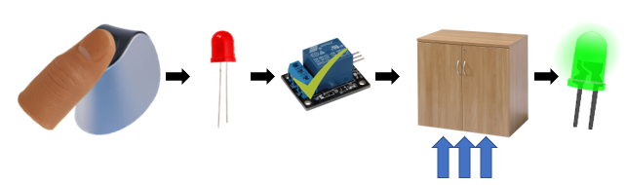
Mécanisme n°3 : Élement TERRE
Campus St Félix-La Salle
20/27
Schéma explicatif :
Introduction
Présentation de l’entreprise
Présentation de l’installation
Présentation du projet
Présentation du matériel
Diagrammes
Diagramme de cas d’utilisation
Diagramme d’exigences
Diagramme de Gantt
Mes tâches
Arduino
Méssage I2C
Échiquier
Lion basculant
Élément TERRE
Appli Web
Partie Réseau
Effet Hall

Slide 29
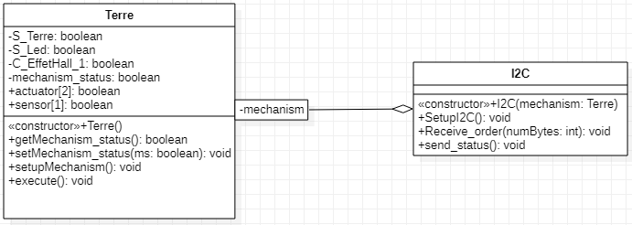
Mécanisme n°3 : Élement TERRE
Campus St Félix-La Salle
20/27
Diagramme de classe :
Introduction
Présentation de l’entreprise
Présentation de l’installation
Présentation du projet
Présentation du matériel
Diagrammes
Diagramme de cas d’utilisation
Diagramme d’exigences
Diagramme de Gantt
Mes tâches
Arduino
Méssage I2C
Échiquier
Lion basculant
Élément TERRE
Appli Web
Partie Réseau
Effet Hall

Slide 30
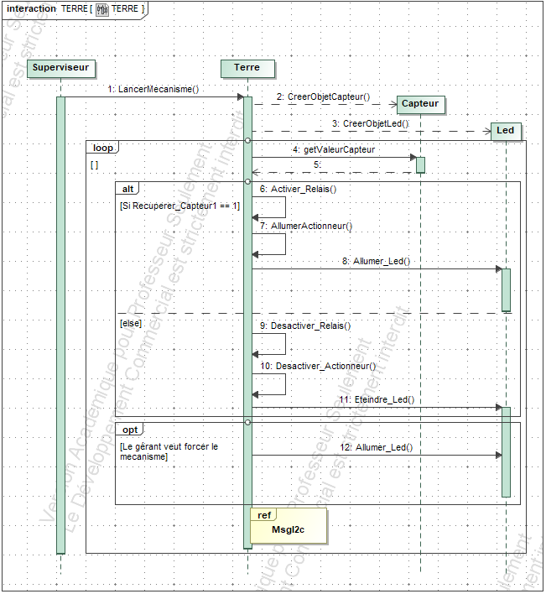
Mécanisme n°3 : Élement TERRE
Campus St Félix-La Salle
19/27
Introduction
Présentation de l’entreprise
Présentation de l’installation
Présentation du projet
Présentation du matériel
Diagrammes
Diagramme de cas d’utilisation
Diagramme d’exigences
Diagramme de Gantt
Mes tâches
Arduino
Méssage I2C
Échiquier
Lion basculant
Élément TERRE
Appli Web
Partie Réseau
Effet Hall

Slide 31
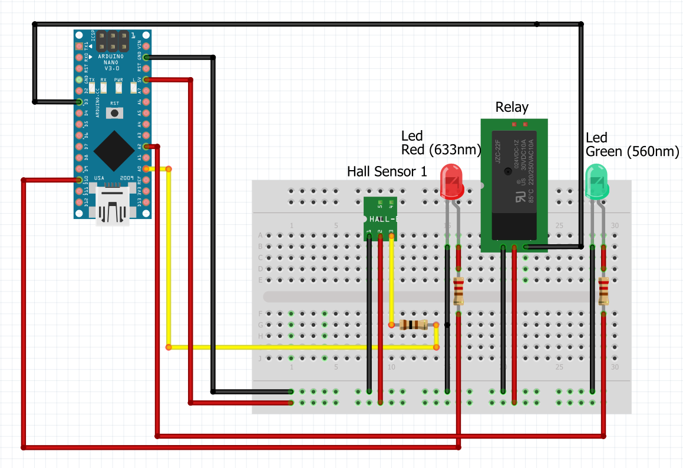
Mécanisme n°3 : Élement TERRE
Campus St Félix-La Salle
19/27
Schéma électrique :
Introduction
Présentation de l’entreprise
Présentation de l’installation
Présentation du projet
Présentation du matériel
Diagrammes
Diagramme de cas d’utilisation
Diagramme d’exigences
Diagramme de Gantt
Mes tâches
Arduino
Méssage I2C
Échiquier
Lion basculant
Élément TERRE
Appli Web
Partie Réseau
Effet Hall

Slide 32
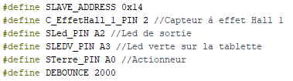
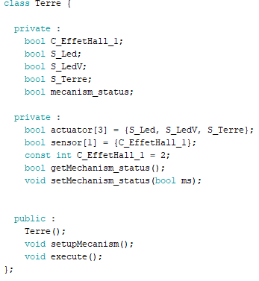

Mécanisme n°3 : Élement TERRE
Campus St Félix-La Salle
19/27
Codage Arduino :
Introduction
Présentation de l’entreprise
Présentation de l’installation
Présentation du projet
Présentation du matériel
Diagrammes
Diagramme de cas d’utilisation
Diagramme d’exigences
Diagramme de Gantt
Mes tâches
Arduino
Méssage I2C
Échiquier
Lion basculant
Élément TERRE
Appli Web
Partie Réseau
Effet Hall

Slide 33
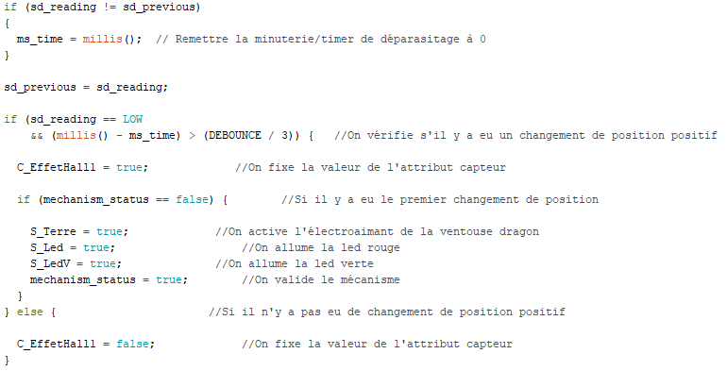
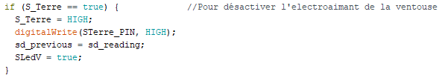
Mécanisme n°3 : Élement TERRE
Campus St Félix-La Salle
19/27
Introduction
Présentation de l’entreprise
Présentation de l’installation
Présentation du projet
Présentation du matériel
Diagrammes
Diagramme de cas d’utilisation
Diagramme d’exigences
Diagramme de Gantt
Mes tâches
Arduino
Méssage I2C
Échiquier
Lion basculant
Élément TERRE
Appli Web
Partie Réseau
Effet Hall

Slide 34








Application Web de Supervision
Campus St Félix-La Salle
21/27
Introduction
Présentation de l’entreprise
Présentation de l’installation
Présentation du projet
Présentation du matériel
Diagrammes
Diagramme de cas d’utilisation
Diagramme d’exigences
Diagramme de Gantt
Mes tâches
Arduino
Méssage I2C
Échiquier
Lion basculant
Élément TERRE
Appli Web
Partie Réseau
Effet Hall

Slide 35
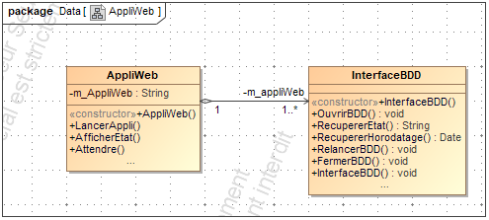
Application Web de Supervision
Campus St Félix-La Salle
23/27
Introduction
Présentation de l’entreprise
Présentation de l’installation
Présentation du projet
Présentation du matériel
Diagrammes
Diagramme de cas d’utilisation
Diagramme d’exigences
Diagramme de Gantt
Mes tâches
Arduino
Méssage I2C
Échiquier
Lion basculant
Élément TERRE
Appli Web
Partie Réseau
Effet Hall

Slide 36
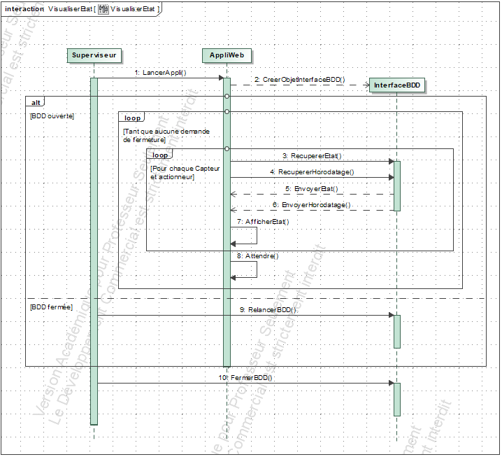
Application Web de Supervision
Campus St Félix-La Salle
22/27
Introduction
Présentation de l’entreprise
Présentation de l’installation
Présentation du projet
Présentation du matériel
Diagrammes
Diagramme de cas d’utilisation
Diagramme d’exigences
Diagramme de Gantt
Mes tâches
Arduino
Méssage I2C
Échiquier
Lion basculant
Élément TERRE
Appli Web
Partie Réseau
Effet Hall

Slide 37
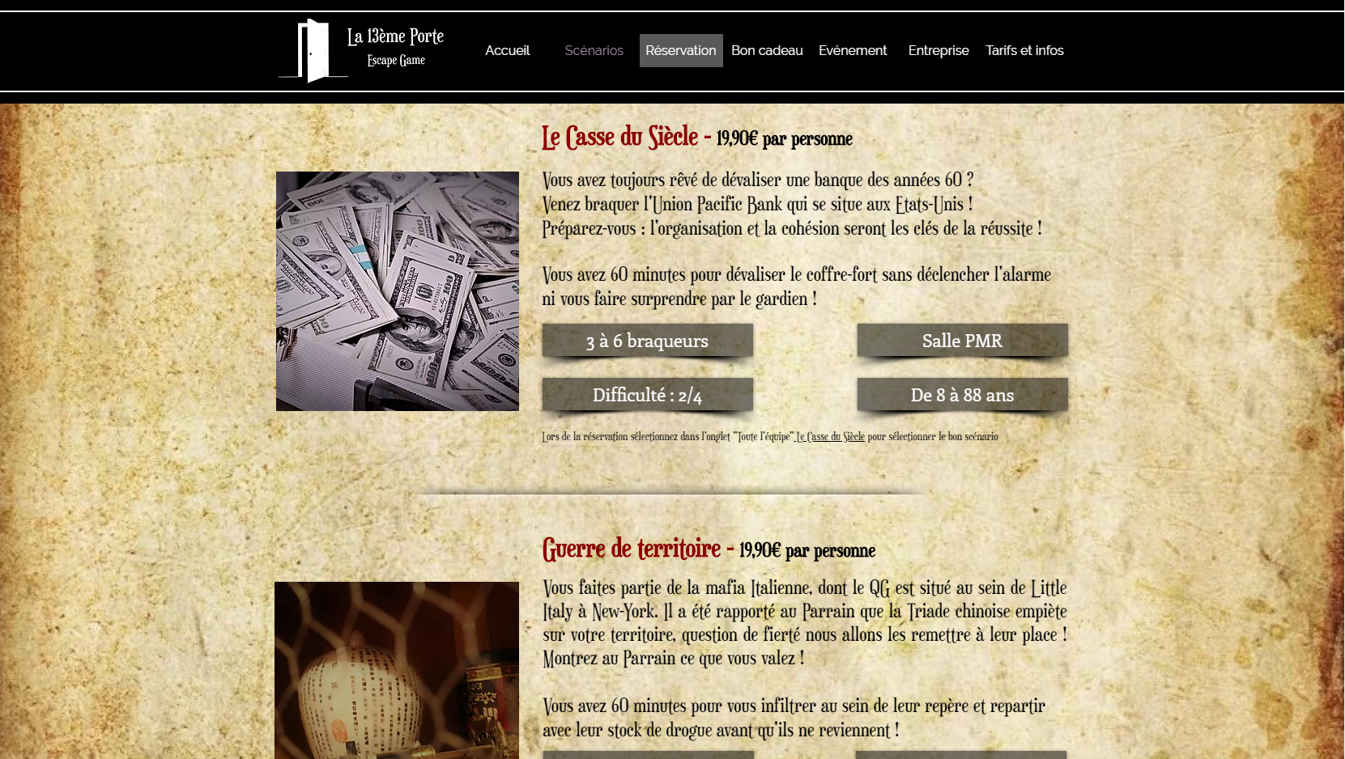
Application Web de Supervision
Campus St Félix-La Salle
24/27
Introduction
Présentation de l’entreprise
Présentation de l’installation
Présentation du projet
Présentation du matériel
Diagrammes
Diagramme de cas d’utilisation
Diagramme d’exigences
Diagramme de Gantt
Mes tâches
Arduino
Méssage I2C
Échiquier
Lion basculant
Élément TERRE
Appli Web
Partie Réseau
Effet Hall

Slide 38
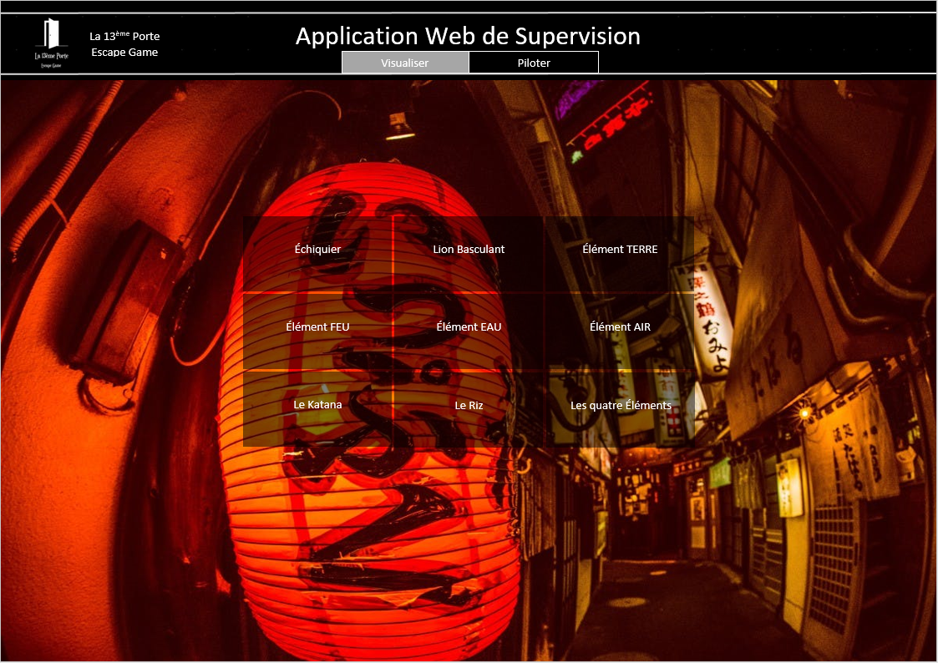
Application Web de Supervision
Campus St Félix-La Salle
25/27
Introduction
Présentation de l’entreprise
Présentation de l’installation
Présentation du projet
Présentation du matériel
Diagrammes
Diagramme de cas d’utilisation
Diagramme d’exigences
Diagramme de Gantt
Mes tâches
Arduino
Méssage I2C
Échiquier
Lion basculant
Élément TERRE
Appli Web
Partie Réseau
Effet Hall

Slide 39

Application Web de Supervision
Campus St Félix-La Salle
26/27
Introduction
Présentation de l’entreprise
Présentation de l’installation
Présentation du projet
Présentation du matériel
Diagrammes
Diagramme de cas d’utilisation
Diagramme d’exigences
Diagramme de Gantt
Mes tâches
Arduino
Méssage I2C
Échiquier
Lion basculant
Élément TERRE
Appli Web
Partie Réseau
Effet Hall

Slide 40

Application Web de Supervision
Campus St Félix-La Salle
26/27
Introduction
Présentation de l’entreprise
Présentation de l’installation
Présentation du projet
Présentation du matériel
Diagrammes
Diagramme de cas d’utilisation
Diagramme d’exigences
Diagramme de Gantt
Mes tâches
Arduino
Méssage I2C
Échiquier
Lion basculant
Élément TERRE
Appli Web
Partie Réseau
Effet Hall

Slide 41

Application Web de Supervision
Campus St Félix-La Salle
26/27
Connexion à la BDD :
Introduction
Présentation de l’entreprise
Présentation de l’installation
Présentation du projet
Présentation du matériel
Diagrammes
Diagramme de cas d’utilisation
Diagramme d’exigences
Diagramme de Gantt
Mes tâches
Arduino
Méssage I2C
Échiquier
Lion basculant
Élément TERRE
Appli Web
Partie Réseau
Effet Hall

Slide 42




Application Web de Supervision
Campus St Félix-La Salle
26/27
Code PHP :
Introduction
Présentation de l’entreprise
Présentation de l’installation
Présentation du projet
Présentation du matériel
Diagrammes
Diagramme de cas d’utilisation
Diagramme d’exigences
Diagramme de Gantt
Mes tâches
Arduino
Méssage I2C
Échiquier
Lion basculant
Élément TERRE
Appli Web
Partie Réseau
Effet Hall

Slide 43




Application Web de Supervision
Campus St Félix-La Salle
26/27
Code HTML :
Introduction
Présentation de l’entreprise
Présentation de l’installation
Présentation du projet
Présentation du matériel
Diagrammes
Structure de la page HTML
Diagramme de cas d’utilisation
Diagramme d’exigences
Diagramme de Gantt
Mes tâches
Arduino
Méssage I2C
Échiquier
Lion basculant
Élément TERRE
Appli Web
Partie Réseau
Effet Hall

Slide 44



Partie Réseau
Campus St Félix-La Salle
27/27
Introduction
Présentation de l’entreprise
Présentation de l’installation
Présentation du projet
Présentation du matériel
Diagrammes
Diagramme de cas d’utilisation
Diagramme d’exigences
Diagramme de Gantt
Mes tâches
Arduino
Méssage I2C
Échiquier
Lion basculant
Élément TERRE
- Mettre à jour Rasbian - Connecter Raspberry WiFi Via Graphique ou non
Appli Web
Partie Réseau
Effet Hall

Slide 45


Effet Hall
Campus St Félix-La Salle
27/27
Si une plaque conductrice est :
Parcourue par un courant
Plongée dans un champ magnétique
Alors une tension électrique apparaît aux bornes de celle-ci
Introduction
Présentation de l’entreprise
Présentation de l’installation
Présentation du projet
Présentation du matériel
Diagrammes
Diagramme de cas d’utilisation
Diagramme d’exigences
Diagramme de Gantt
Mes tâches
Arduino
Méssage I2C
Échiquier
Lion basculant
Élément TERRE
Appli Web
Partie Réseau
Effet Hall
Applications possibles de l’effet Hall : Mesure de champ magnétique et capteur de mouvement

